Slide 1
Ketimpangan Pendapatan di Jawa Barat: Penyebab dan Solusi
Dr. Atih Rohaeti Dariah SE., M.Si
Disampaikan Dalam Acara Sarasehan Regional
Bappeda Provinsi Jawa Barat, 9 Agustus 2016

Slide 2
Isu Terkait Ketimpangan Pendapatan di Jawa Barat
Ketimpangan Pendapatan Jawa Barat tinggi
APAKAH PENYEBABNYA?
PEMBANGUNAN JAWA BARAT ↓
PERSOALANNYA
?
PANDANGAN KONVENSIONAL
BAGAIMANAKAH SOLUSINYA?
PANDANGAN ISLAM

Slide 3
Ketimpangan Pendapatan: Distribusi yang tidak proporsional dari pendapatan nasional total diantara berbagai rumah tangga dalam sebuah negara
Distribusi Pendapatan Fungsional
Distribusi Pendapatan Perorangan

Slide 4
JENIS dan UKURAN DISTRIBUSI PENDAPATAN
JENIS
UKURAN
Distribusi Pendapatan Perorangan
Distribusi pendapatan berdasarkan kelas ukuran orang-orang tanpa mempersoalkan sumber pendapatannya
Kurva Lorenz
Koefisien Gini
Distribusi
Pendapatan Fungsional
Distribusi pendapatan bagi semua faktor produksi tanpa memperhatikan kepemilikan factor
Konsep ini menjelaskan pangsa total pendapatan nasional berdasarkan penerimaan masing-masing faktor produksi (tanah, tenaga kerja, modal, kewirausahaan)

Slide 5
Kurva Lorenz & Koefisien Gini
KL: Suatu grafik yang menggambarkan perbedaan distribusi pendapatan dari kemerataan sempurna.
KG: ukuran numerik agregat ketimpangan pendapatan yang berkisar dari 0 hingga 1.
0,2 – 0,35 = relatif merata
0,36 – 0,49 = relative timpang
0,5 – 0,7 = sangat timpang

Slide 6
Kurva U-Terbalik Kuznet

Slide 7
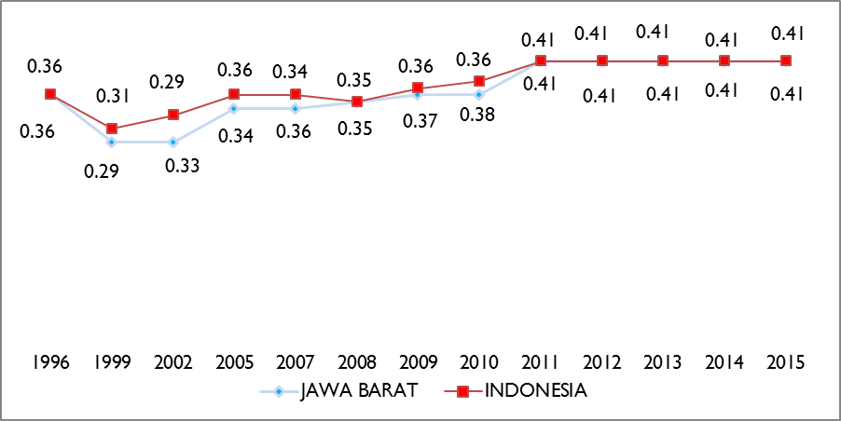
Ketimpangan Pendapatan di Jawa Barat
Sejak tahun 2011 sampai tahun 2015, Jawa Barat termasuk salah satu provinsi yang memiliki Gini Ratio tinggi di Indonesia yaitu 0.41
Angka ini menunjukkan bahwa Jawa Barat memiliki ketimpangan pendapatan yang tinggi
Tabel. 1 10 Provinsi ratio gini tertinggi di indonesia
Gambar 1. Ratio Gini Jabar terhadap indonesia
Sumber: Bps.go.id diolah

Slide 8
Gini Ratio dan PDRB/kapita Jawa Barat

Slide 9
Penyebab Munculnya Ketimpangan Pendapatan
Peningkatan pangsa pendapatan pemilik modal, yang berarti penurunan pangsa pendapatan tenaga kerja (Hayami, 2001)
Tipologi pertumbuhan: pengayaan sektor modern
Menurut Todaro (2011)
Ketimpangan merupakan bagian yang cukup stabil dan wajar dari wajah sosio-ekonomi suatu negara, yang hanya mungkin bisa berubah secara signifikan bila terjadi pergolakan hebat atau terdapat kebijakan yang dilaksanakan secara sistematis

Slide 10
Dalil Tipologi Pertumbuhan dan Ketimpangan (Fields)
Tipologi pertumbuhan pengayaan sektor tradisional
Menghasilkan pendapatan lebih tinggi, distribusi pendapatan lebih merata, kemiskinan turun
Tipologi pengayaan sektor modern
Tipologi perluasan sektor modern
Pendapatan absolut naik, kemiskinan turun, distribusi pendapatan tidak jelas
Menghasilkan pendapatan lebih tinggi, distribusi pendapatan semakin timpang, kondisi kemiskinan tidak mengalami perbaikan

Slide 11
Pergeseran Struktur Ekonomi dan Tenaga Kerja
Pergeseran struktur ekonomi yang tidak seimbang dengan struktur tenaga kerjanya
Kenaikan produktivitas tenaga kerja sektor jasa sebesar 1 persen akan menaikan gini ratio sebesar 0.17 persen
Tahun | Sektor Pertanian (%) |  | Sektor Industri Pengolahan (%) |  | Sektor Lainnya
 |  |  |  |  | (%)
 | Output | TK | Output | TK | Output | TK
1973 | 41,2 | 62,03 | 10,23 | 7,35 | 48,57 | 30,62
1978 | 31,44 | 56,85 | 10,39 | 8,52 | 58,17 | 34,63
1983 | 24,22 | 50,21 | 8,78 | 9,73 | 67 | 40,05
1988 | 23,06 | 47,06 | 19,57 | 10,2 | 57,37 | 42,74
1993 | 16,89 | 39,43 | 29,57 | 14,92 | 53,54 | 45,65
1994 | 15,96 | 36,08 | 33,05 | 16,02 | 50,99 | 47,9
2000 | 15,51 | 30,92 | 35,06 | 17,59 | 51,98 | 51,5
2005 | 12,85 | 31,23 | 41,18 | 17,89 | 45,97 | 50,88
2010 | 9,83 | 23,40 | 44,51 | 20,00 | 45,66 | 56,60
2015 | 8,71 | 16,47 | 43,03 | 21,00 | 48,26 | 62,53

Slide 12
Pandangan Islam dan Konvensional Terhadap Solusi Ketimpangan Pendapatan
Islam
(Chalil, 2009)
Berdasarkan Mekanisme Pasar (gaji atau upah, sewa tanah dan profit,)
Berdasarkan non Mekanisme Pasar (zakat, infaq dan sedekah)
Konvensional (Todaro, 2011)
Distribusi Pendapatan Fungsional
Distribusi Pendapatan Perorangan
Versi mekanisme pasar dikenal dengan istilah distribusi pendapatan fungsional
sistem bagi hasil (Mudharabah)
Perlunya perwujudan pertumbuhan ekonomi yang memberikan keberpihakan pada masyarakat golongan bawah

Slide 13
Cakupan Pilihan Kebijakan
INTERVENSI BIDANG
Mengubah distribusi fungsional melalui penataan harga-harga relatif faktor produksi
Mengubah (mengurangi) distribusi ukuran di tingkat atas melalui pemberlakuan pajak progressif.
Mengubah (meningkatkan) distribusi ukuran di tingkat bawah baik secara langsung (transfer payment) atau tidak langsung (subsidi pendidikan, kesehatan, program bantuan tenaga kerja)
Meratakan distribusi ukuran melalui redistribusi kepemilikan aset. Strategi: land reform, microfinance

Slide 14
Memperbaiki Karakter Pertumbuhan Ekonomi
Karakter pertumbuhan ekonomi (bagaimana cara mencapainya, siapa yang berperan serta, sektor mana yang mendapat prioritas, lembaga apa yang menyusun dan mengatur) yang menentukan apakah pertumbuhan ekonomi mempengaruhi perbaikan ketimpangan atau tidak

Slide 15
Tiga Solusi Mengatasi Ketimpangan Pendapatan Berdasarkan Pandangan Konvensional
Siapa yang berpartisipasi dan sektor-sektor yang diprioritaskan
Dalam tahap ini seyogianya dapat teridentifikasi unit-unit usaha yang terlibat dalam penciptaan nilai tambah di setiap lapangan usaha, baik jumlahnya maupun perkiraan besaran kontribusinya. Untuk mengakomodir partisipasi penduduk miskin, tampaknya sektor pertanian dan berbagai sektor informal yang harus menjadi perhatian.
Pengaturan kelembagaan apa yang dirancang dan ditekankan
Pemerintah daerah dapat menyiapkan kerangka regulasi khusus tentang pola pertumbuhan ekonomi pro masyarakat miskin
Salah satu focus yang bisa digarap adalah optimalisasi Lembaga Keuangan Mikro (LKM) diantaranya koperasi.
Salah satunya adalah peran kampus.
Metode pencapaian target perencanaan terkait bagaimana potensi yang ada di Jabar dapat disinergikan
Jumlah perguruan tinggi di Jawa Barat sekitar 339 buah dapat menjadi mitra untuk mensukseskan pertumbuhan ekonomi pro masyarakat miskin.

Slide 16
Mengubah distribusi fungsional: sistem bagi hasil
Dalam literature fiqh muamalah, sistem bagi hasil tidak lepas dari konsep kerja sama atau syirkah.
Dalam syirkah minimal ada dua akad yang selalu digunakan, yaitu musyarakah dan mudharabah

Slide 17
Prinsip-prinsip Mudharabah
Prinsip berbagi keuntungan antara pihak-pihak yang melakukan akad mudharabah
Prinsip berbagi kerugian antara pihak-pihak yang berakad
Prinsip Kejelasan. Dalam mudharabah masalah jumlah modal yang akan diberikan shahibul mal, prosentasi keuntungan yang akan dibagikan, syarat-syarat yang dikehendaki masing-masing pihak, dan jangka waktu perjanjiannya
Prinsip kepercayaan dan amanah
Prinsip kehati-hatian

Slide 18
Penelitian Bagi Hasil
Analisis tidak terbatas pada kedua pihak (mudharib dan shahibul maal), namun juga mengakomodir tenaga kerja.
Bagi hasil untuk tenaga kerja bersifat tambahan, karena sebelumnya tingkat upah ditentukan secara eksogen melalui akad musyatarak dimana mudharib tidak memonopoli sumber daya waktu tenaga kerjanya, dan tenaga kerja tersebut dapat mencurakan sebagian sumber daya waktunya untuk pekerjaan lain
Bagi hasil memberikan tambahan nilai bagi tenaga kerja berupa tambahan pendapatan terhadap upah yang sudah ditetapkan sebelumnya.
Pendekatan matematis dalam proses maksimisasi keuntungan dengan internalisasi tingkat bagi hasil tersebut, telah menghasilkan 7 rumusan proposisi

Slide 19
Solusi Mengatasi Ketimpangan Pendapatan Berdasarkan Pandangan Islam
Standing moral pemilik modal
Proposisi 1. Penilaian yang terlalu besar dari shahibul maal terhadap nilai kapitalnya, akan memperendah pendapatan tenaga kerja.
Proposisi 6. Membesarkan share bagi hasil untuk mudharib dari shahibul maal, maka akan meningkatkan pendapatan tenaga kerja
Proposisi 3. Pendapatan yang diterima tenaga kerja tidak akan lepas dari unsur subyektif (moral mudharib dan shahibul maal).
Proposisi 7. Akad bagi hasil antara mudharib dengan shahibul maal, sangat menentukan pendapatan tenaga kerja
Subyektivitas kesediaan berbagi

Slide 20
Solusi Mengatasi Ketimpangan Pendapatan Berdasarkan Pandangan Islam
Proposisi 2. Nilai sumber daya waktu harus divaluasi secara wajar oleh tenaga kerja, karena apabila terlalu besar akan mengurangi pendapatannya pada perusahaan yang dipimpin mudharib
Proposisi 4. Tingkat upah yang ditentukan bersama melalui akad musyatarak mencerminkan nilai produktivitas netto tenaga kerja yang dibobot oleh share bagi hasil mudharib
Proposisi 5. Semakin tinggi produktivitas fisik marginal tenaga kerja, maka akan meningkatkan tingkat upah.
Produktivitas tenaga kerja

Slide 21
Tentu saja temuan ini hanya bagian kecil dari berbagai solusi Ekonomi Islam mengurangi ketimpangan pendapatan, bukan solusi tunggal.
Kajian ini bersifat pragmatis yakni praktik Mudharabah yang diperluas dengan mengakomodir pekerja sebagai mitra usaha.
Yang lebih fundamental adalah implementasi Sistem Ekonomi Islam

Slide 22
PERBANDINGAN SISTEM EKONOMI KAPITALIS
DAN SISTEM EKONOMI ISLAM
Sistem Ekonomi
Kapitalis
Sistem Ekonomi
Islam
Problematika Ekonomi
Terpenuhinya Keb.
Individu
Kelangkaan
(scarcity)
Meningkatkan
Produksi/Stock
Distribusi/
Pemerataan
Politik Ekonomi
Ukuran
Kemakmuran
Terpenuhinya Kebutuhan
Pokok Individu
GNP
Income Perkapita

